Slide 1

POWER POINT
algoITso
졸작미팅 발표 자료
LG 뷰티 케어
광운대학교 컴퓨터공학과 2015722065 최진호
광운대학교 컴퓨터공학과 2015722010 최현구
광운대학교 컴퓨터공학과 2015722001 주재훈
광운대학교 컴퓨터공학과 2015722099 박동현

Slide 2
Introduction
Overall design structure
Detailed Description
POWER POINT PRESENTATION
Enjoy your stylish business and campus life with BIZCAM

Slide 3
핸드폰의 사진을 통해서
피부의 트러블 위치를 통한 건강 상태 및
주름, 모공을 집에서 간단하게
확인할 수 있는 미용 케어 어플을 만든다.
Introduction
POWER POINT PRESENTATION

Slide 4
2. Overall Design Structure
Python-Shell, Dlib, opencv를 통한
이미지 처리
Mysql을 사용한
데이터 저장
POWER POINT PRESENTATION
node.js를 통한
데이터 통신
Android Studio

Slide 5
3. Detailed Description
- 피부 트러블 위치를 통한 건강 상태 체크
건강 상태에 따라 발생하는 피부 트러블의 위치가 다른 점을 이용하여 간단하게 안 좋은 부분을 체크
얼굴 민낯으로 사진을 찍어 어플리케이션에 업로드
피부 트러블이 있는 곳을 체크
데이터베이스의 건강 상태 정보를 출력
POWER POINT PRESENTATION

Slide 6
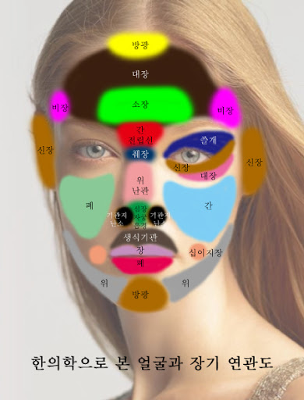
트러블 위치에 따른 원인
이마 : 심장, 소장
코: 비장, 위장
오른쪽 볼 : 대장
왼쪽 볼 : 간, 담
턱 : 자궁, 방광, 신장 등 아랫배 있는 장기에 속하는 곳
POWER POINT PRESENTATION

Slide 7
3. Detailed Description
- 피부 주름, 모공, 반점을 통한 상태 변화
모공 검출 알고리즘
2. 주름 검출 알고리즘
3. 반점 검출 알고리즘
POWER POINT PRESENTATION

Slide 8
3. Detailed Description
- 피부 모공 검출 알고리즘
원본 이미지를 grayscale로 변화 후 노이즈 제거
Median filtering을 통한 노이즈 제거
명암 대비를 위한 Contrast stretching
특이점을 추출하기 위한 Black-hat 연산 진행
위치, 경계 검출
검출 결과 확인
POWER POINT PRESENTATION

Slide 9
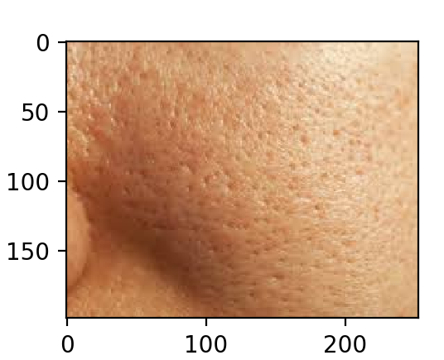
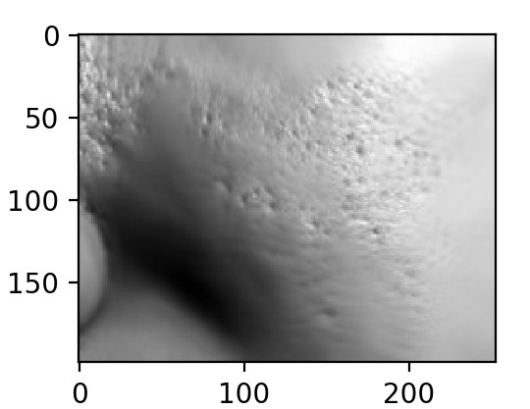
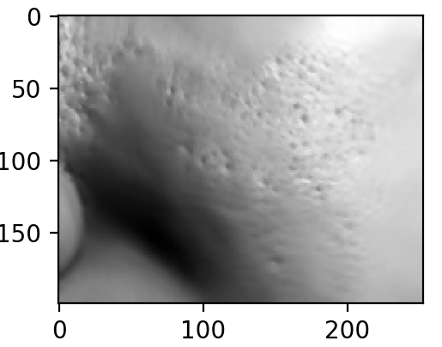
3. Detailed Description
- 피부 모공 검출 알고리즘
POWER POINT PRESENTATION
원본 사진에서 OpenCV의 내장된 기본 노이즈 제거 기능으로 노이즈를 제거
다시 한번 Median filtering을 통해 노이즈를 제거

Slide 10
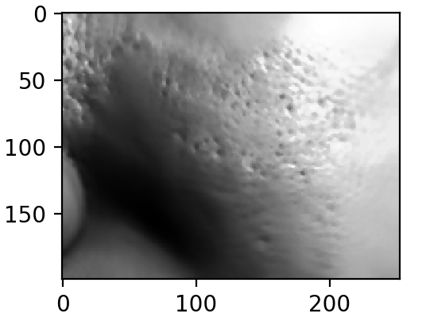
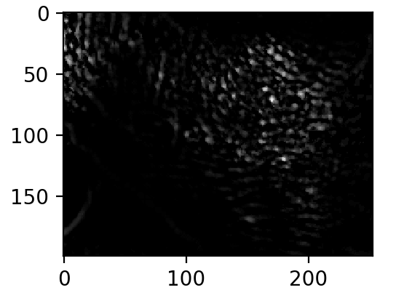
3. Detailed Description
- 피부 모공 검출 알고리즘
POWER POINT PRESENTATION
Contrast stretching을 통해 명암 대비를 적용
특이점을 추출하기 위한 Black-hat 영상 처리
추가적으로 모공에 Labeling을 통해 모공을 표시해주어야 함

Slide 11
3. Detailed Description
- 피부 주름 검출 알고리즘
원본 이미지에서 B space(Blue space) 추출
Bilateral filtering을 통한 잡음 제거
명암 대비 영상을 얻기 위한 Histogram equalization
주름 의심 영역을 찾기 위한 Adaptive threshold
주름아 아닌 부분을 제외시키기 위한 Hough line transform
영역의 경계를 표시하기 위한 Canny edge 알고리즘
POWER POINT PRESENTATION

Slide 12
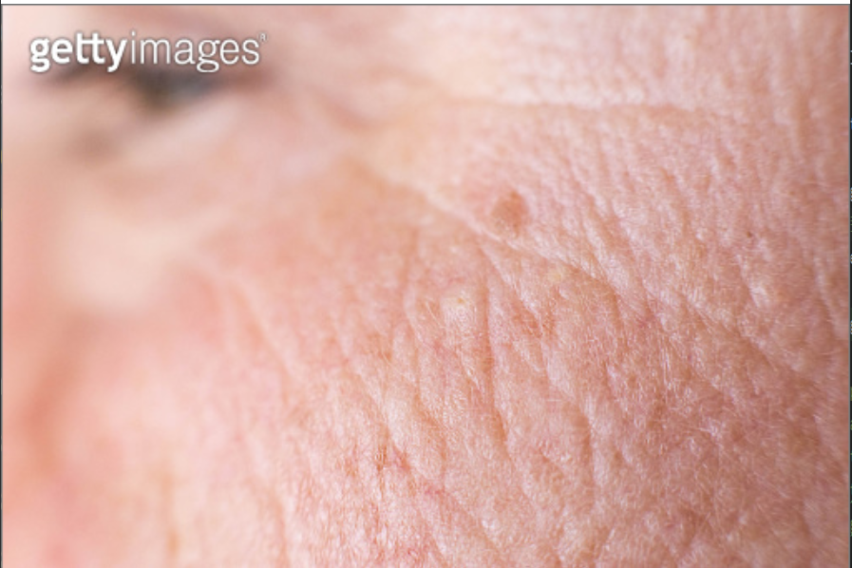
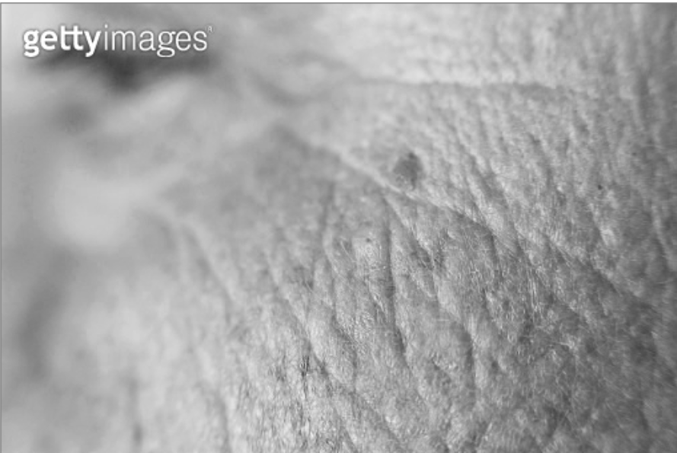

3. Detailed Description
- 피부 주름 검출 알고리즘
POWER POINT PRESENTATION
원본 사진에서 RGB space 중 B space를 추출
Bilateral filtering을 통한 노이즈 제거

Slide 13
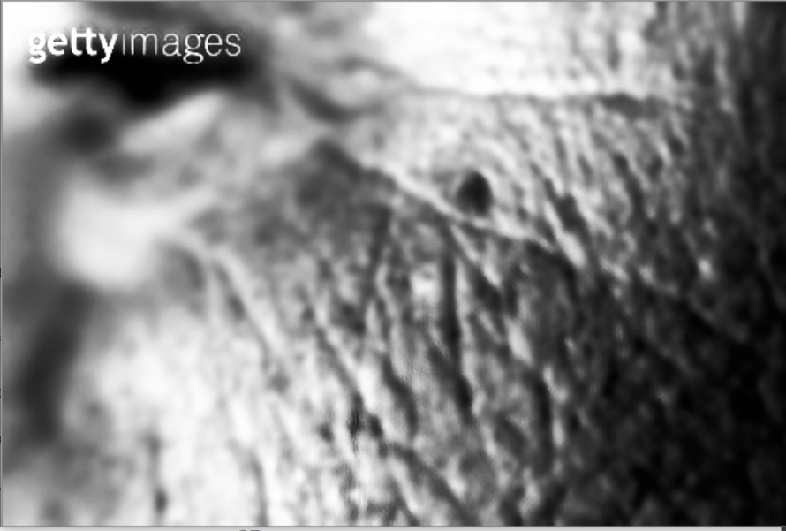
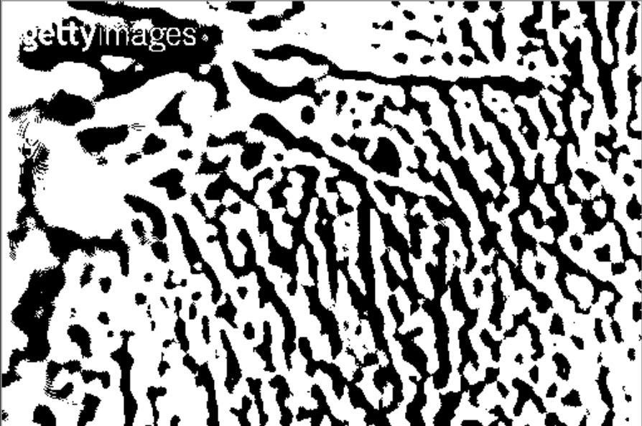
3. Detailed Description
- 피부 주름 검출 알고리즘
POWER POINT PRESENTATION
Histogram equalization을 통한 명암 대비 영상을 확인
주름 의심 영역을 확인하기 위한 Adaptive threshold 기법 사용

Slide 14
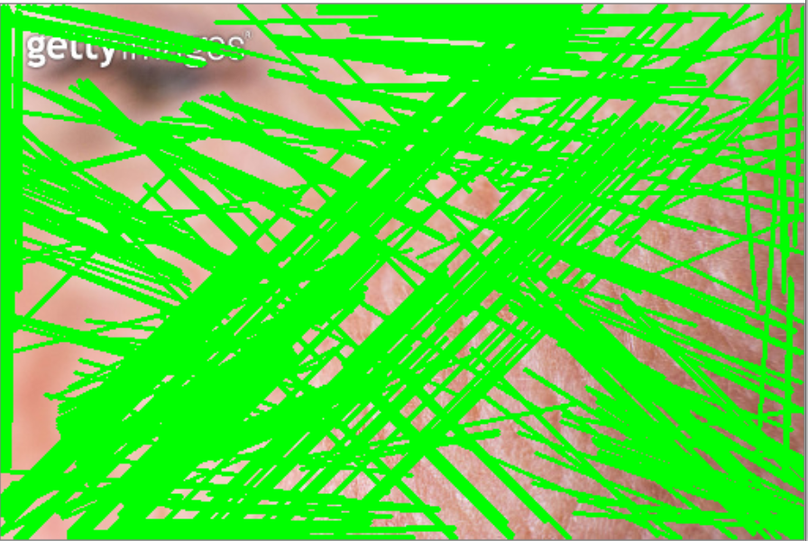
3. Detailed Description
- 피부 주름 검출 알고리즘
POWER POINT PRESENTATION
선형 검출을 위한 Hough line transform 기법 사용
-> 현재 이 부분에서 막힘
선형을 검출하여 선형의 여집합을 주름 의심 영역에서 제거해야 함
이 부분 해결하여 Canny edge 최종 영역 및 경계를 검출 예정

Slide 15
POWER POINT PRESENTATION
감사합니다!

